Slide 1
Notes:
Greeting

Slide 2
Moby Dick
მობი დიკი
By Herman Melville- ჰერმან მელვილი

Slide 3
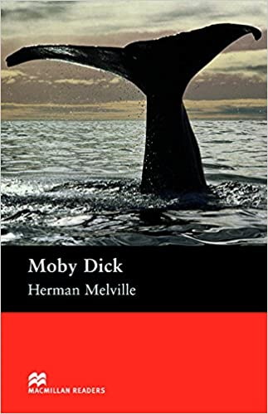
Agenda გაკვეთილის განრიგი
Vocabulary - ლექსიკა
Main themes - მთავარი თემები
Conclusion and Homework - შეჯამება და დავალება
About the Author- ავტორის შესახებ
Summary - შინაარსი
Characters - გმირები
Setting - მოქმედების ადგილი და დრო

Slide 4
Vocabulary
ლექსიკა
revenge (n.)
prophecy (n.)
tyrannical (adj.)
ultimately (adv.)
nemesis (n.)
deceptive (adj.)
exploitative (adj.)
to maim (v.)
შურისძიება
წინასწარ განჭვრეტა
ტირანული, დიქტატორული
დასახიჩრება
საბოლოო ჯამში
ექსპლუატატორული
შეცდომაში შემყვანი
ძნელად დასამარცხებელი მოწინააღმდეგე / ოპონენტი

Slide 5
revenge (n.)
შურისძიება

Slide 6
prophecy (n.)
წინასწარ განჭვრეტა

Slide 7
tyrannical (adj.)
ტირანული, დიქტატორული

Slide 8
ultimately (adv.)
საბოლოო ჯამში

Slide 9
nemesis (n.)
ძნელად დასამარცხებელი მოწინააღმდეგე / ოპონენტი

Slide 10
deceptive (adj.)
შეცდომაში შემყვანი

Slide 11
exploitative (adj.)
ექსპლუატატორული

Slide 12
to maim (v.)
დასახიჩრება

Slide 13
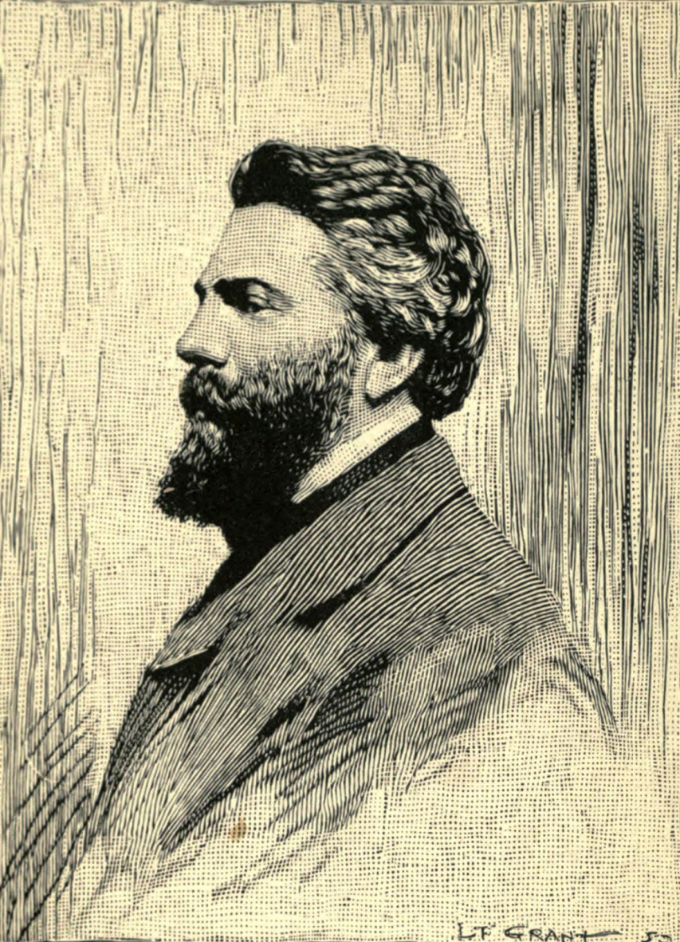
About the Author

Slide 14
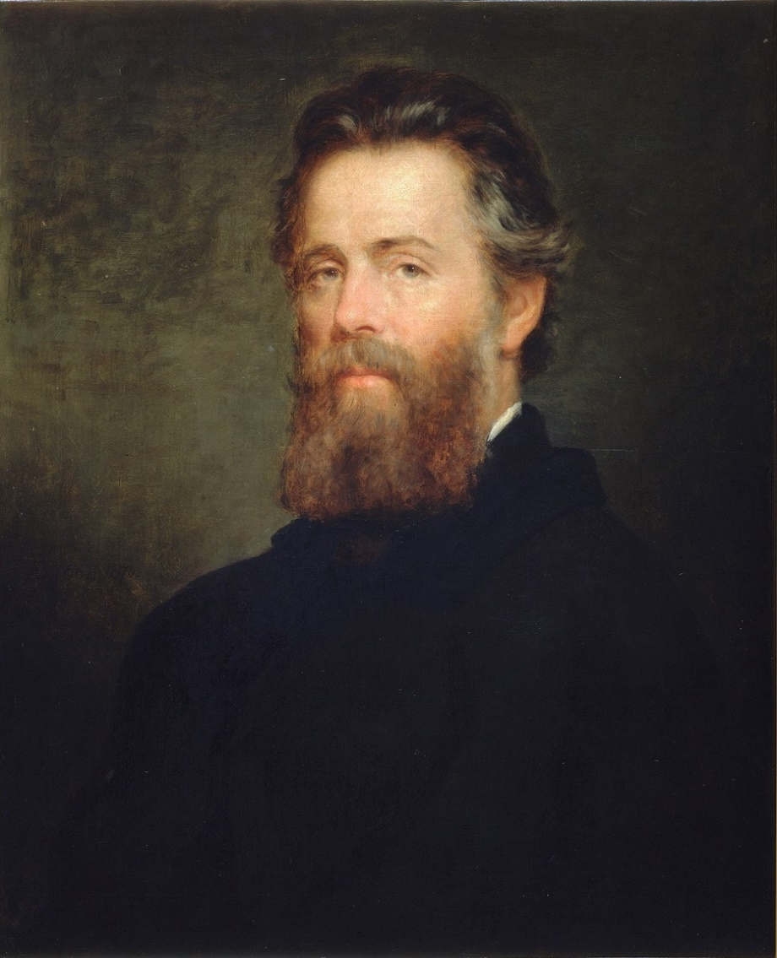
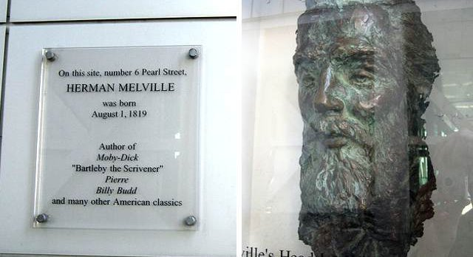
Herman Melville
1819 – 1891
New York, The USA

Slide 15
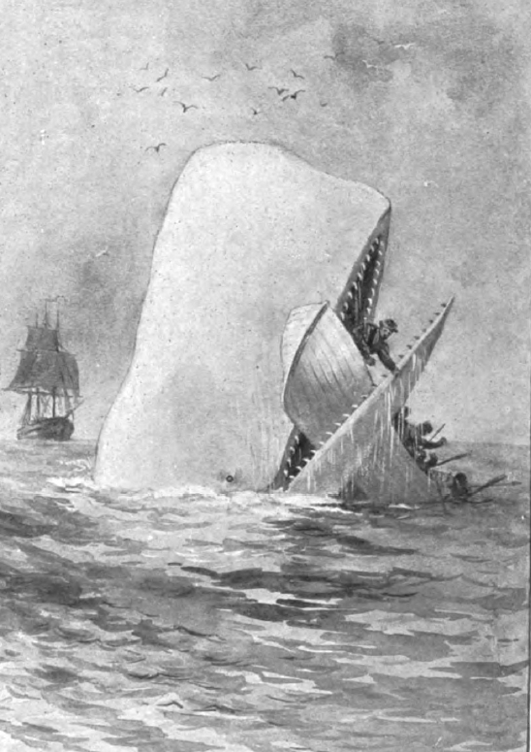
Summary შინაარსი

Slide 16
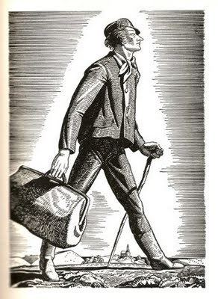
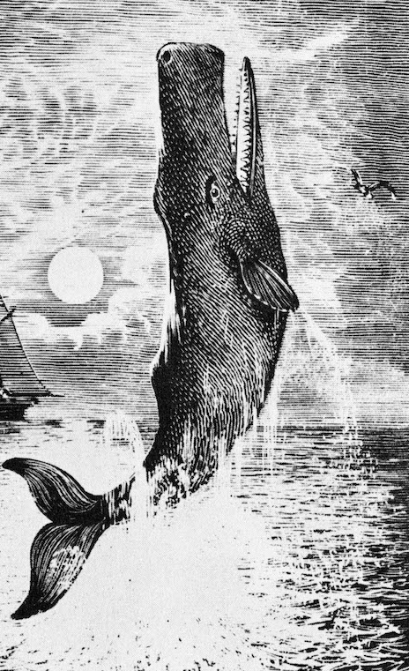
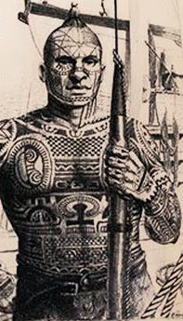
Characters - გმირები
Captain Ahab
Ishmael
Moby Dick
Queequeg

Slide 17
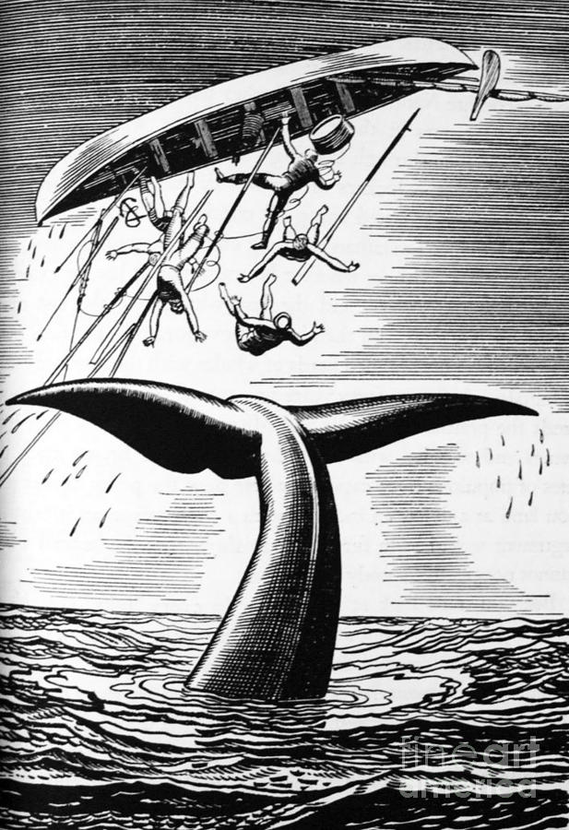
Setting მოქმედების ადგილი და დრო

Slide 18
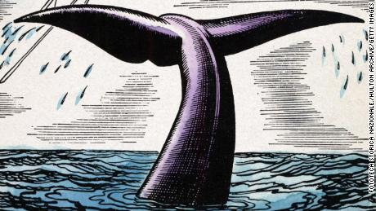
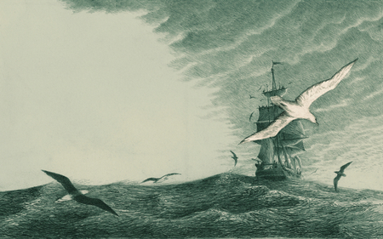
When
Early 19th century
Where
Nantucket, Cape of Good Hope, the Pacific Ocean, the Equator

Slide 19
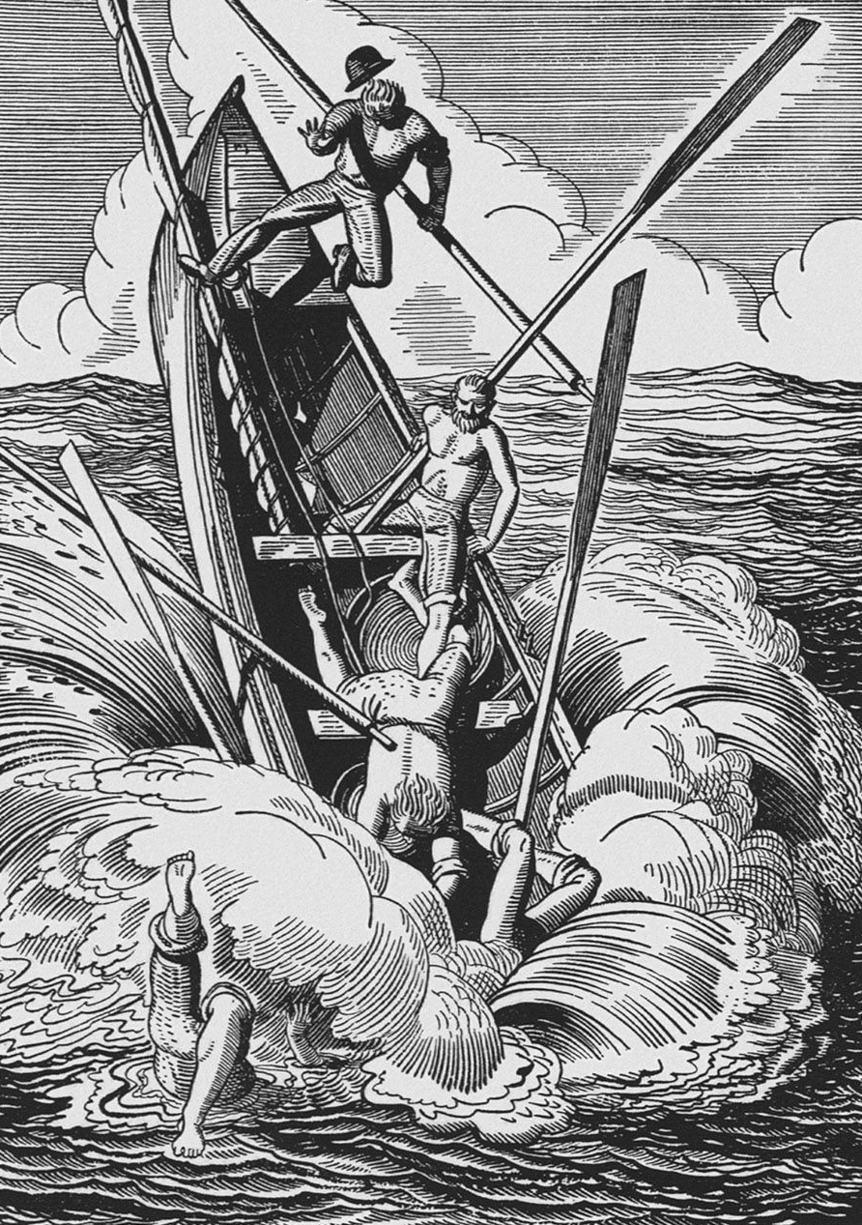
Main Themes მთავარი თემები

Slide 20
Author
Summary
Setting
Themes
Characters
Conclusion შეჯამება
Herman Melville
The Limits of Knowledge
The Deceptiveness of Fate
The Exploitative Nature of the Whaling Business
Ishmael tells the story of Captain Ahab’s obsessive hunt for the mysterious and dangerous great white whale, Moby Dick.
The early 19th century
Nantucket, the oceans
Captain Ahab, Ishmael, Moby Dick, Queequeg

Slide 21
Vocabulary
ლექსიკა
revenge (n.)
prophecy (n.)
tyrannical (adj.)
ultimately (adv.)
nemesis (n.)
deceptive (adj.)
exploitative (adj.)
to maim (v.)
შურისძიება
წინასწარ განჭვრეტა
ტირანული, დიქტატორული
დასახიჩრება
საბოლოო ჯამში
ექსპლუატატორული
შეცდომაში შემყვანი
ძნელად დასამარცხებელი მოწინააღმდეგე / ოპონენტი

Slide 22
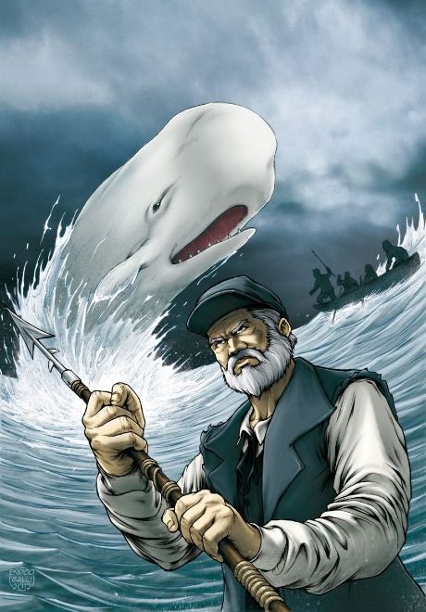
Homework დავალება
We have seen how the Great White Whale is the nemesis of Captain Ahab. Write a short story about an imaginary nemesis, and how you would defeat it in the end. It can be a wild animal or monster as well, just like Moby Dick.
ვნახეთ, როგორ უწევს დიდი თეთრი ვეშაპი კაპიტან აჰაბს წინაღმდეგობას. დაწერეთ მოკლე ამბავი თქვენი წარმოსახვითი მოწინააღმდეგის შესახებ. ეს შესაძლოა იყოს ველური ცხოველი ან მობი დიკის მსგავსი მონსტრი. როგორ დაამარცხებდით მას?

